Slide 1
Муниципальное бюджетное дошкольное образовательное учреждение «Детский сад№157 общеразвивающего вида г. Владивостока» 690105, Приморский край, г. Владивосток, ул. Бородинская, 41а, тел\факс (423) 2-32-49-47; электронная почта: mdou157@ds.vlc.ru Методическая разработка Квест-игра «Путешествие с Математикой – Заниматикой»
Составила : воспитатель Другова Т.В.
МБДОУ 157 г. Владивостока

Slide 2
Пояснительная записка
Всё более популярными становятся приключенческие игровые квесты. Они актуальны в контексте требований ФГОС ДО. Это инновационная форма работы способствует развитию активной, деятельностной позиции ребенка в ходе решения игровых поисковых задач. Дети действуют в условиях обогащенной образовательной среды. В ходе реализации квест-игры можно осуществлять интеграцию образовательных областей, комбинировать разные виды детской деятельности и формы работы с детьми, решать образовательные задачи в совместной деятельности взрослого и детей, самостоятельной деятельности дошкольника.
Овладение математическими представлениями будет эффективным и результативным только тогда, когда дети не видят, что их чему-то учат. Им кажется, что они только играют. Знания, данные в занимательной форме, в форме игры, усваиваются детьми быстрее, прочнее и легче. Не заметно для себя дети в процессе игровых действий с игровым материалом считают, решают логические задачи. Нам необходимо вовлечь детей в содержательную, активную и развивающую образовательную, в самостоятельную игровую и практическую деятельность, основанную на самоконтроле и самооценке. С целью закрепления пройденного материала мною была разработана квест –игра «Путешествие с Математикой – Заниматикой».

Slide 3
Цель мероприятия: выявить уровень освоения материала по формированию элементарных математических представлений детьми средней группы.
Образовательные задачи:
Узнавать цифры до пяти;
Закрепить порядковое значение числа;
Продолжать выделять основные признаки предметов: форму, величину, цвет;
Упражнять в умении различать и называть геометрические фигуры;
Определять пространственные направления и обозначать их словами: налево, направо, вверх, вниз.
Развивающие задачи:
Развивать наглядно-образное мышление;
Развивать воображение, умение ориентироваться в пространстве, смекалку, сообразительность.
Воспитательные задачи:
Воспитывать умение слушать и слышать воспитателя, действовать по словесной инструкции взрослого;
Воспитывать отзывчивость, желание помогать друг другу.
Оборудование и материал: корабль из мягких модулей, конверты с изображением героев, фонарик, берёзы из втулок (3шт.), две полоски (широкая, узкая), корзины (2шт.), ягоды, грибы; дидактические игры «подводный мир», «найди геометрические фигуры»; крышки (5шт.).
Предварительная работа:
• Проигрывание дидактических игр «Геометрическое лото», «Возьми столько же», «Что лишнее» и т. д;
• отгадывание загадок про цифры.

Slide 4
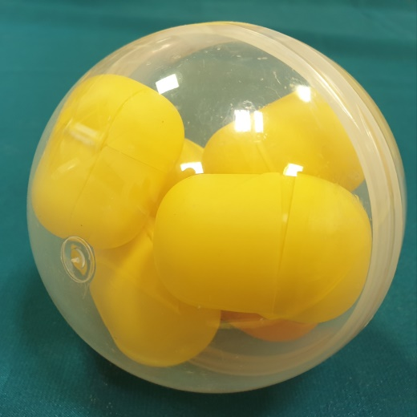
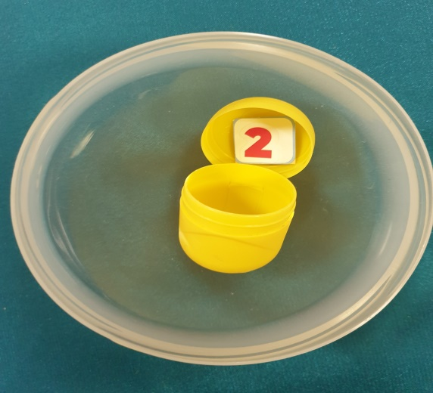
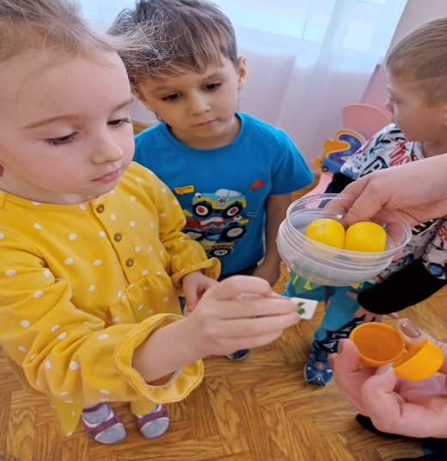
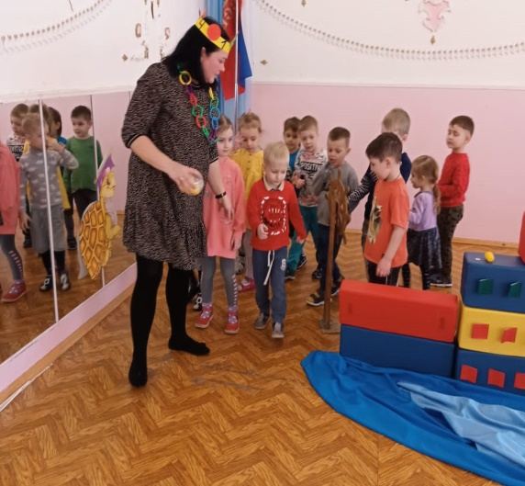
Отправляемся в путешествие!

Slide 5
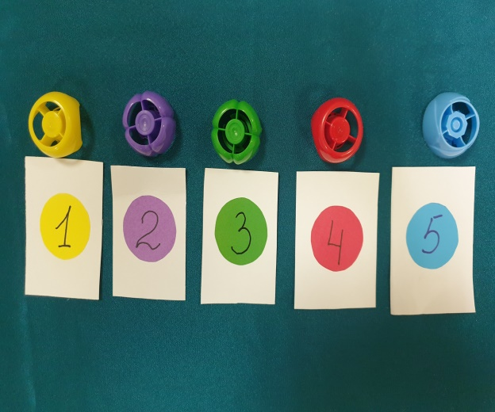
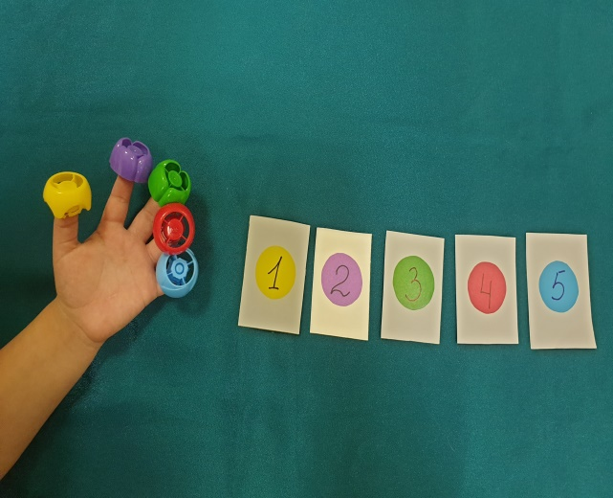
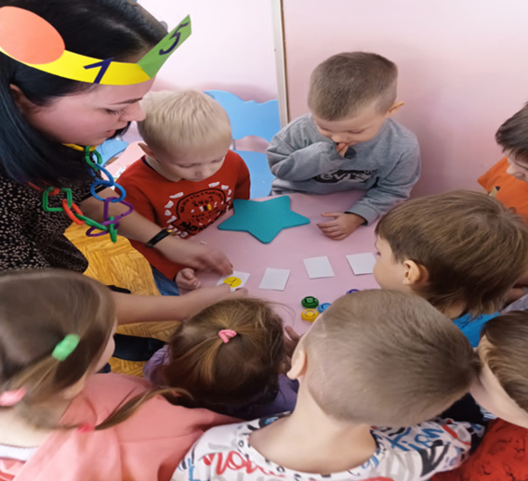
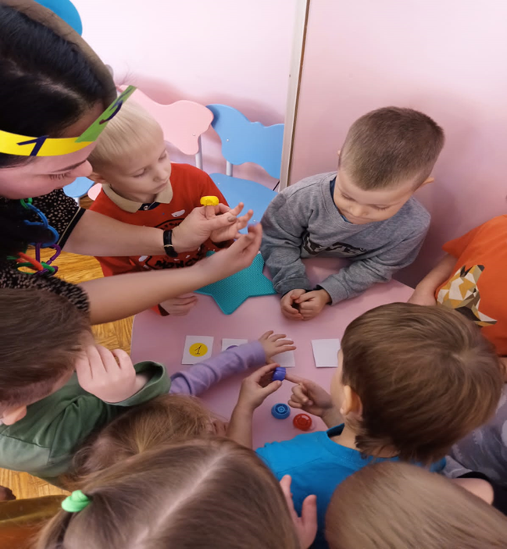
Остров «Быстрого реагирования»

Slide 6
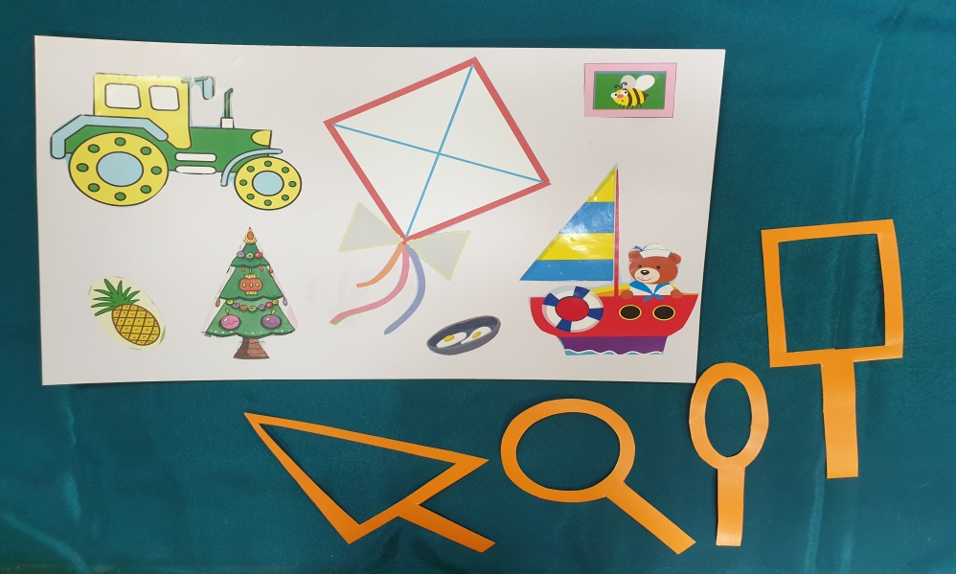
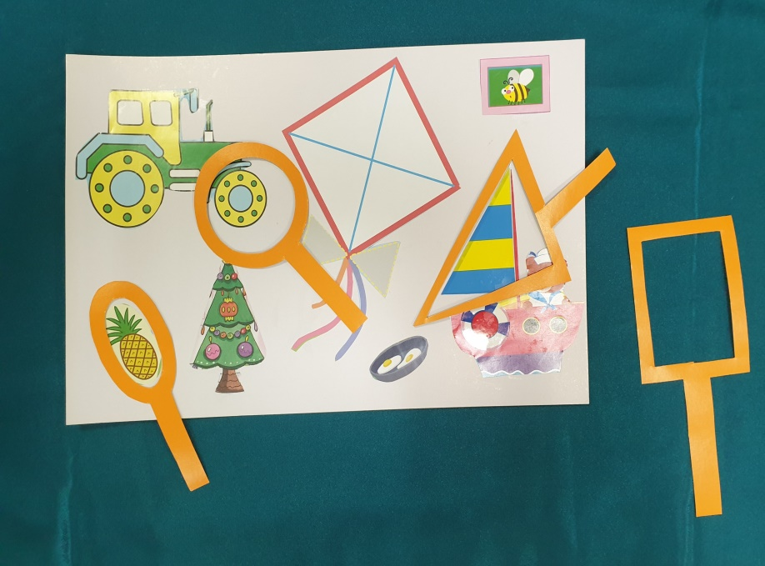
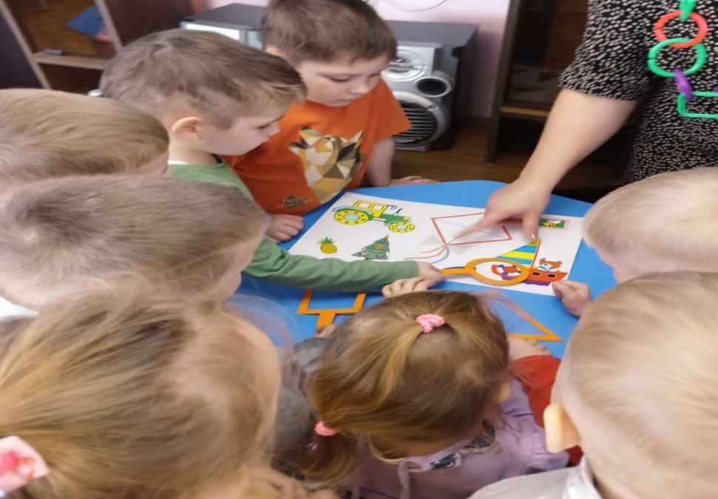
Остров «Следопытов»

Slide 7
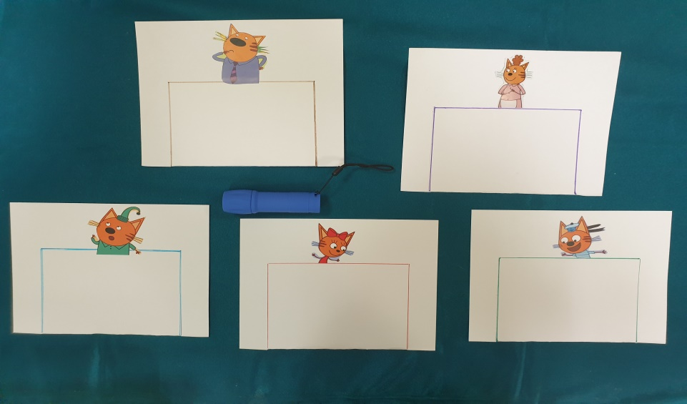
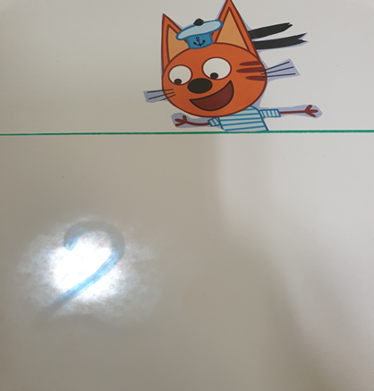
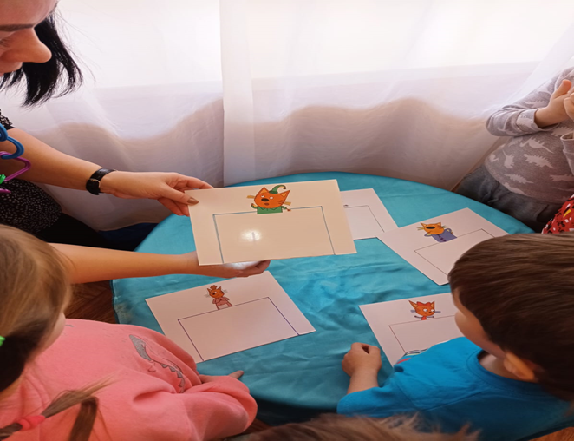
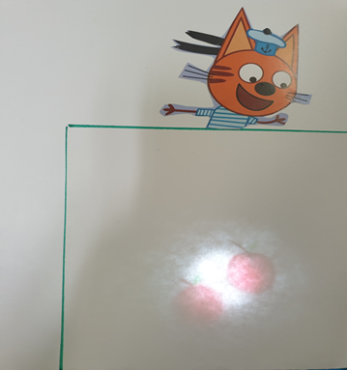
Остров « Невидимых цифр»

Slide 8
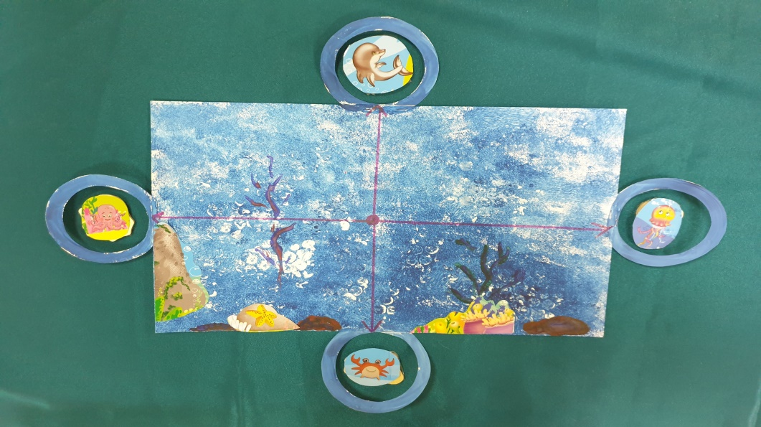
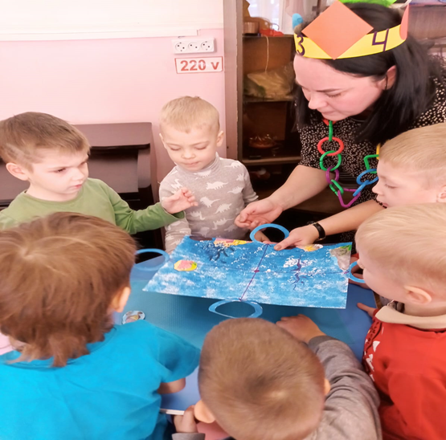
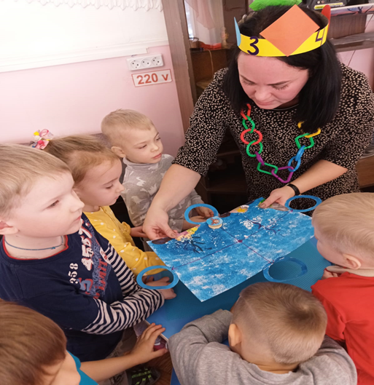
Остров «Морских обитателей»

Slide 9
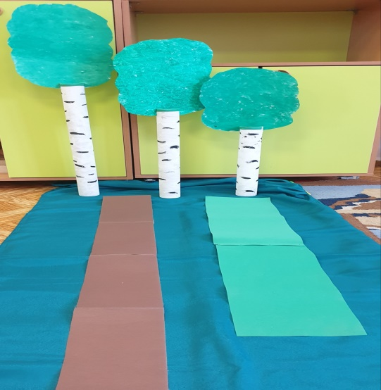
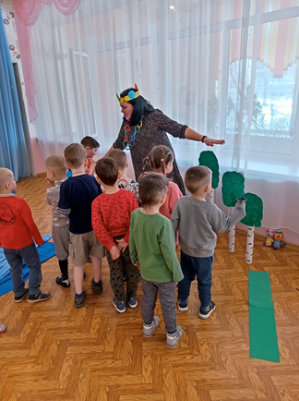
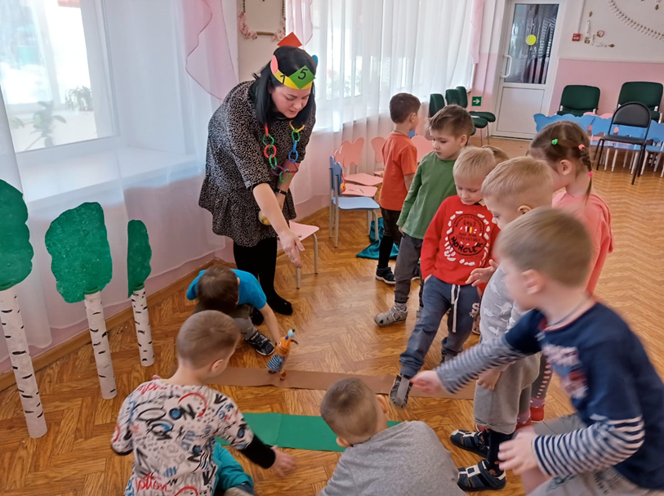
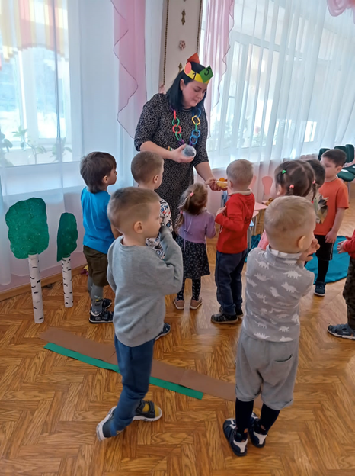
Остров «Трёх берёз»

Slide 10
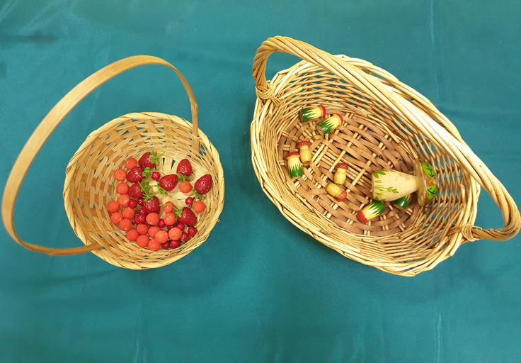
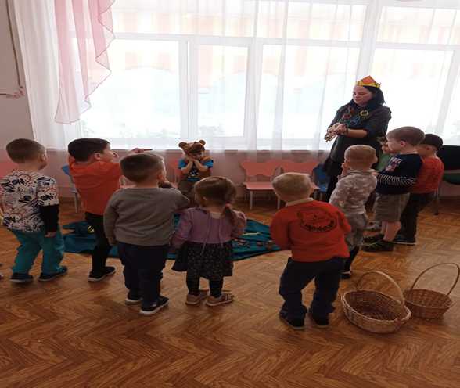
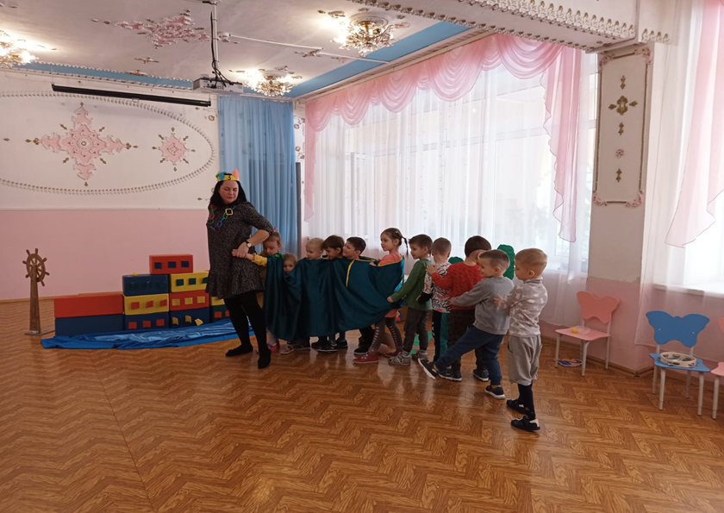
Остров «Весёлых игр»

Slide 11
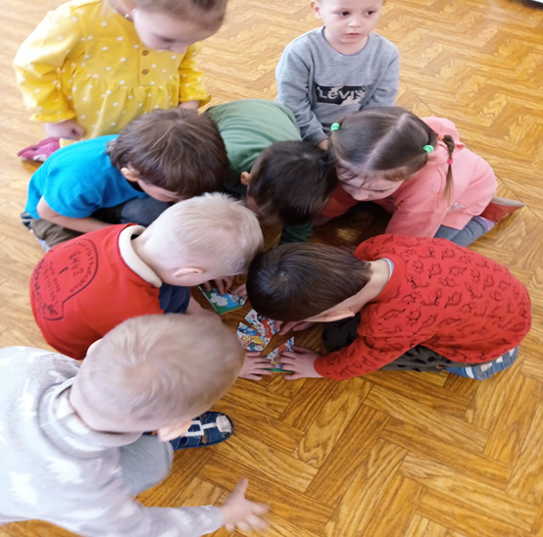
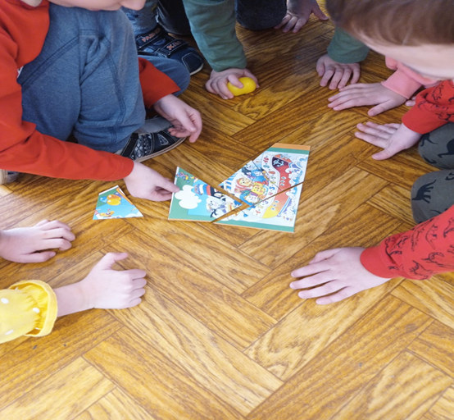
Карта найдена. «Математика - Заниматика» отправляется в своё Королевство!

Slide 12
Спасибо за внимание !

